Slide 1
Принятие решений с помощью иерархических систем показателей
Стыскин Андрей Игоревич,
аспирант кафедры Системного Анализа МИФИ(ГУ)
astyskin@gmail.com

Slide 2
Теория принятия решений
Часть теории управления, изучающая способы анализа, выработки образа действий в зависимости от целевой установки и условий, в которых осуществляется деятельность, располагаемых ресурсов, состава исполнителей
(экономический словарь)

Slide 3
Теория принятия решений
Дисциплина (раздел исследования операций), которая изучает математические (математико-статистические) правила принятия решений

Slide 4
Исследование операций
Наличие процесса
Наличие управляющих воздействий
Наличие цели, ради которой проводится операция
Выбор наилучшего решения, при котором достигается цель

Slide 5
О чём пойдет речь?
Рассмотрим задачу выбора из конечного множества альтернатив или задачу ранжирования объектов по их характеристикам: то есть задачу определения целевой функции

Slide 6
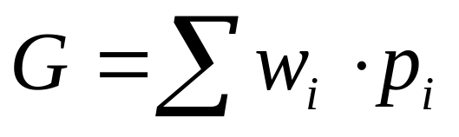
Пример: выбрать утюг
Купить любой, все равно мы ничего не понимаем
Купить самый популярный
Можно выписать все параметры: мощность, вес, материал, режимы для тонкой ткани и т.д., установить наши предпочтения:

Slide 7
Проблемы классического подхода
Допущения о том, что любой параметр можно компенсировать другим (в отношении w_{i}/w_{l})
Мешаются мухи с котлетами – это же размерные величины
Человек выбирает по другому

Slide 8
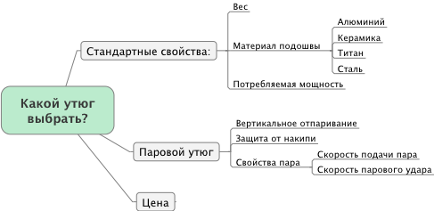
Как человек выбирает утюг?

Slide 9
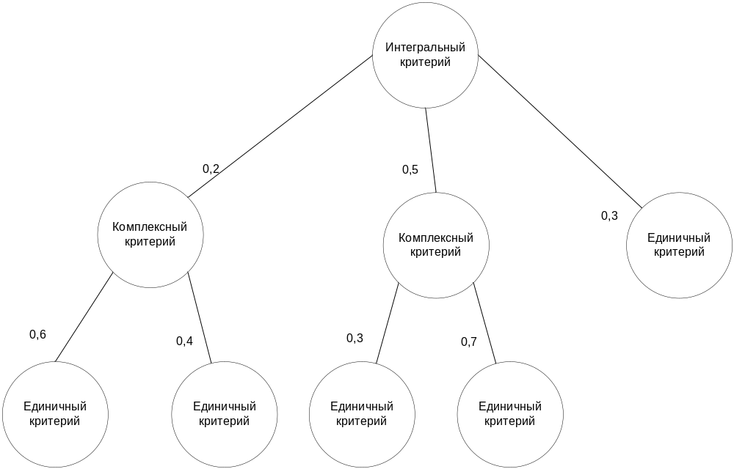
Иерархическая модель критериев

Slide 10
Функции перевода
Необходимо перейти от физических единиц измерения к относительным
Шкала [0; 1], 0 – наихудший вариант, а 1 - наилучший

Slide 11
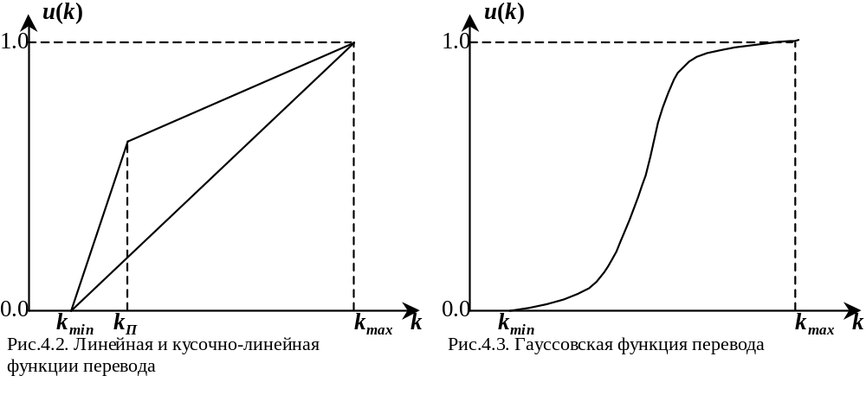
Функции перевода: монотонные

Slide 12
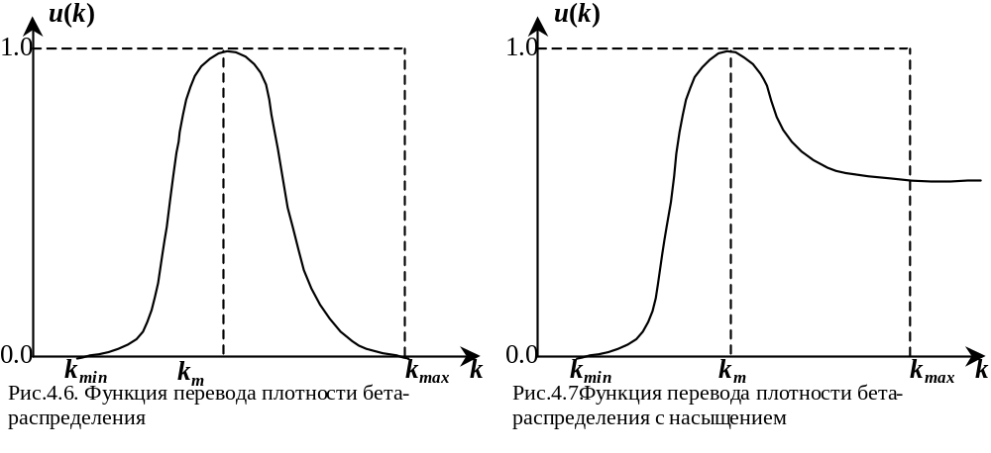
Функции перевода: немонотонные

Slide 13
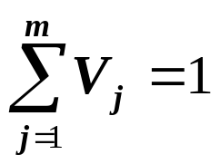
Агрегирование критериев
Входными переменными оператора являются значения агрегируемых критериев u1,u2,…,um, изменяющихся в интервале [0;1]
Результат агрегирования (значение агрегированного комплексного критерия) также принадлежит интервалу [0;1];
Оператор непрерывен и монотонен относительно u1,u2,…,um;
Оператор коммутативен относительно u1,u2,…,um, т.е. h(u1,u2,…,um)=h(um,…,u1);
Параметрами оператора являются коэффициенты важности агрегируемых критериев V1,…,Vm (веса критериев);
Особые значения оператора:
  h(1,1,…,1)=1;
  h(u1,1,…,1)<1 при u1<l;
  h(u1,0,…,0)>0 при u1>0;
  h(0,0,…,0)=0

Slide 14
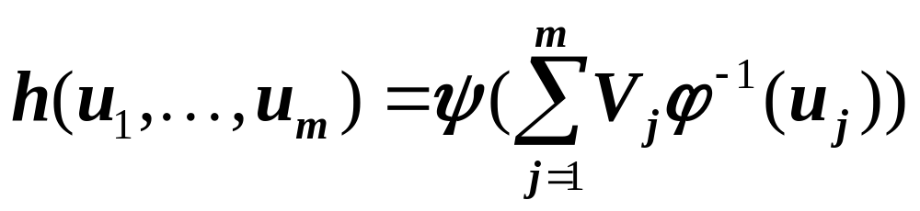
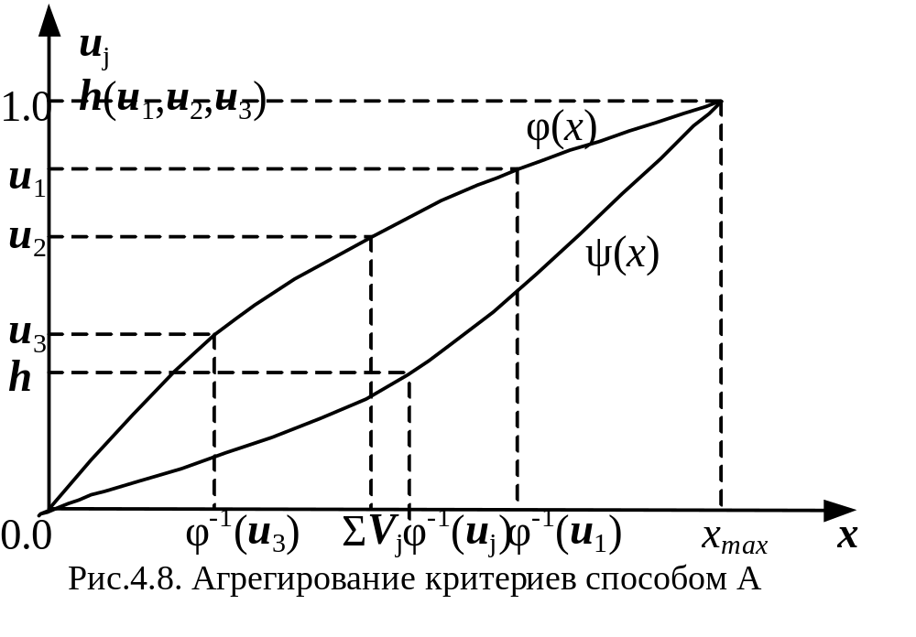
Способ агрегирования А

Slide 15
Аддитивный оператор
Рекуррентно раскрывая скобки по дереву мы получаем классическую взвешенную сумму, но гораздо наглядней понимаем смысл весов критериев

Slide 16
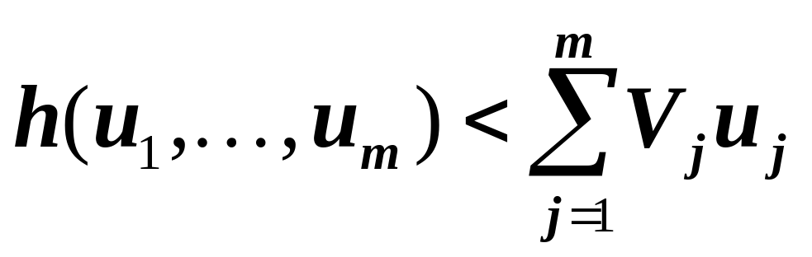
Квазиконъюктивные операторы
Их смысл в том, чтобы значения, близкие к 1 достигались только тогда, когда значения всех критериев близки к 1

Slide 17
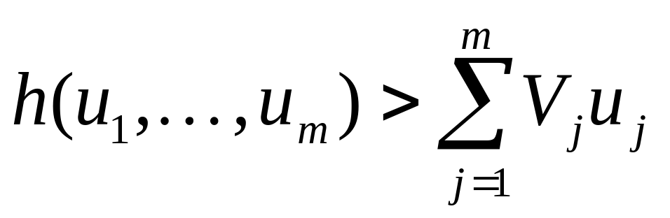
Квазидизъюнктивные операторы
Их смысл в том, чтобы значения, близкие к 1 достигались тогда, когда значения хотя бы одного критерия близко к 1

Slide 18
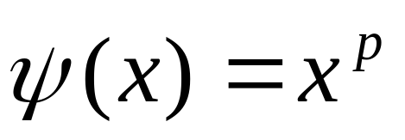
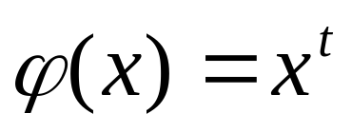
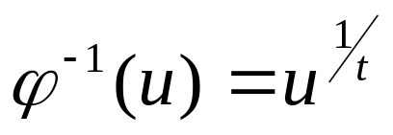
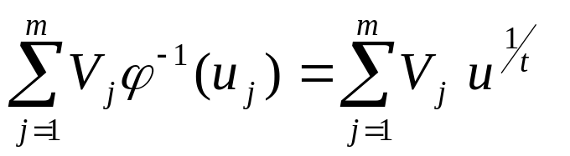
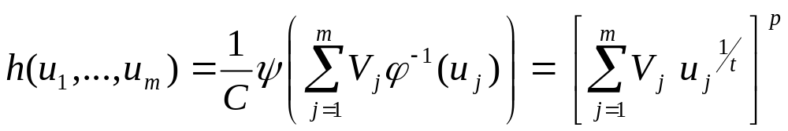
Степенной оператор

Slide 19
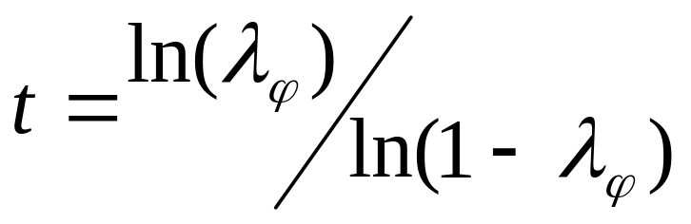
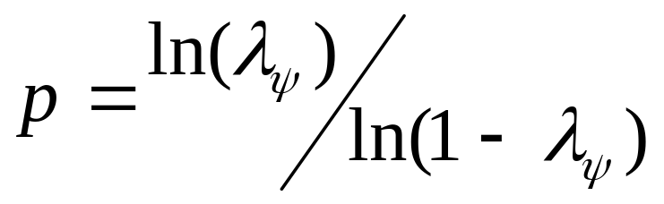
Степенной оператор
Чтобы определить наглядно насколько больше относительно , введем для них коэффициенты жесткости λφ и λψ
Квазиконъюктивный оператор: λψ должно быть меньше или равно 0,5, а λφ больше λψ .
Квазидизъюнктивный оператор: λψ должно быть больше или равно 0,5, а λφ меньше λψ .

Slide 20
Что мы имеем?
Наглядный инструмент для построения моделей задач принятия решений
Интерпретацию значений коэффициентов (весов и операторов жесткости)
НО как получить веса и параметры?

Slide 21

Машинное обучение
Предположим, что у нас есть экспертные оценки объектов
Мы хотим научится получать оценки новых объектов

Slide 22
Примеры задач:
Задача ценообразования
Ранжирование поисковых документов (Яндекс, Google)
Рейтинг кредитных организаций

Slide 23
Функциональная модель
Модель ПО
Параметры
модели
Построить модель
Значение
простых
показателей
Значение
Интегральной
оценки
Оптимизировать
параметры
Оценка
кв. отклонения
Обучающая
выборка
Параметры
модели

Slide 24
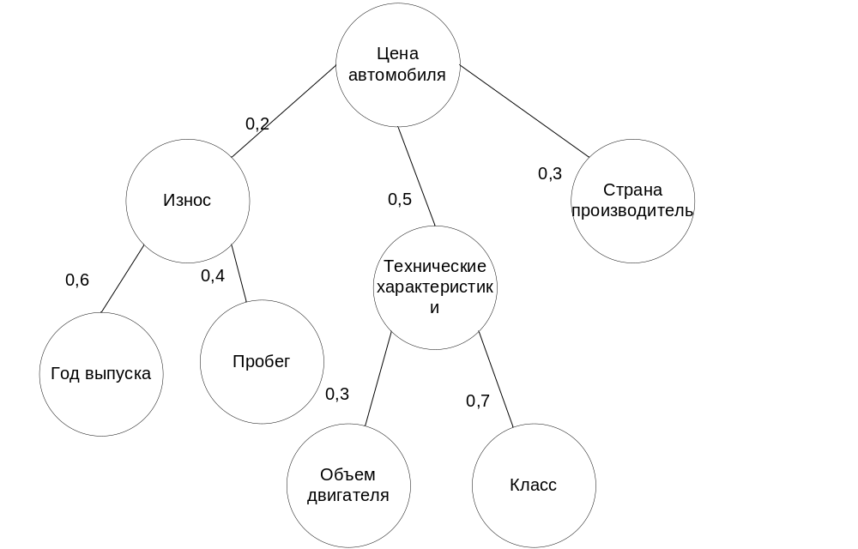



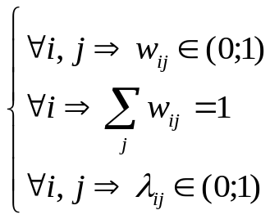


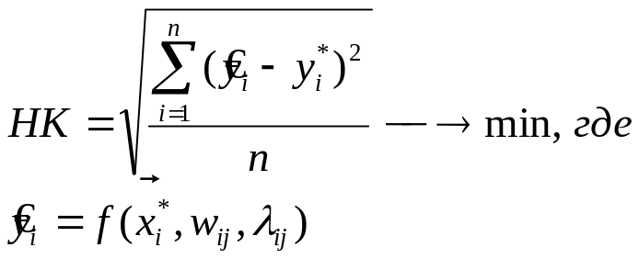
Постановка задачи оптимизации
Исходные данные:
Функция, выраженная в неявном виде:
- веса j-ого ребенка у i-ого комплексного критерия
- j-ый коэффициент жесткости

Slide 25
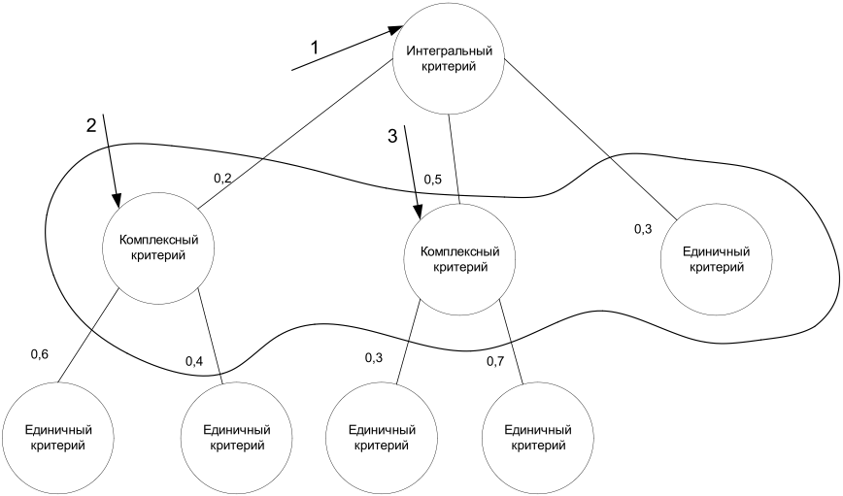
Алгоритм оптимизации

Slide 26
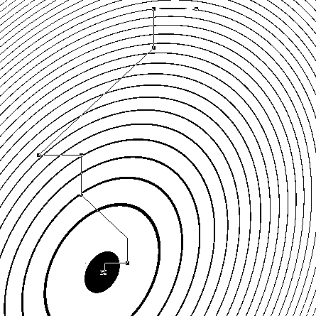
Алгоритм оптимизации: оптимизация конкретного критерия
Метод Хука-Дживса поиска экстремума

Slide 27
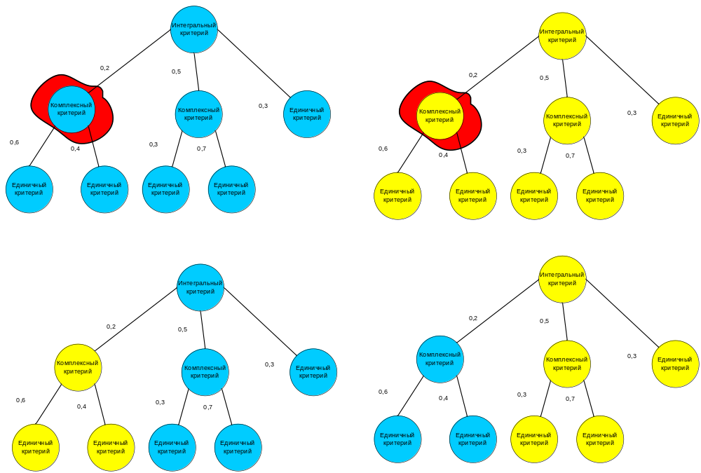
Алгоритм оптимизации: поиск глобального максимума
Генетический алгоритм - кроссинговер

Slide 28
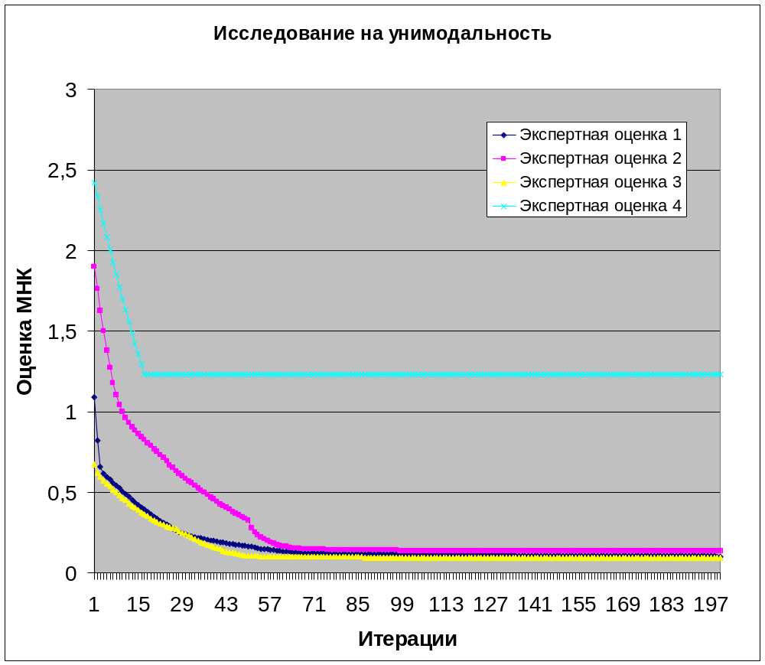
Анализ алгоритма: сходимость

Slide 29
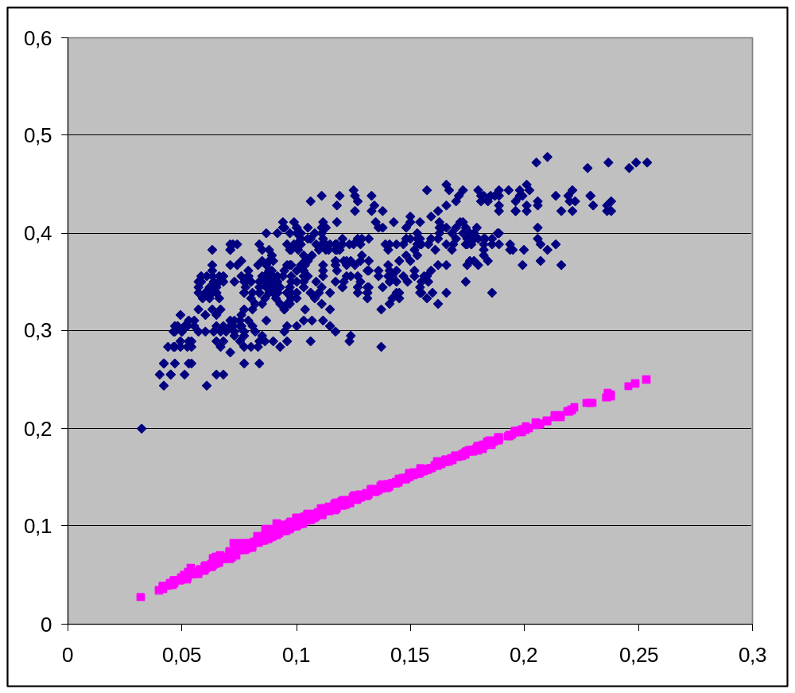
Анализ алгоритма: сходимость

Slide 30
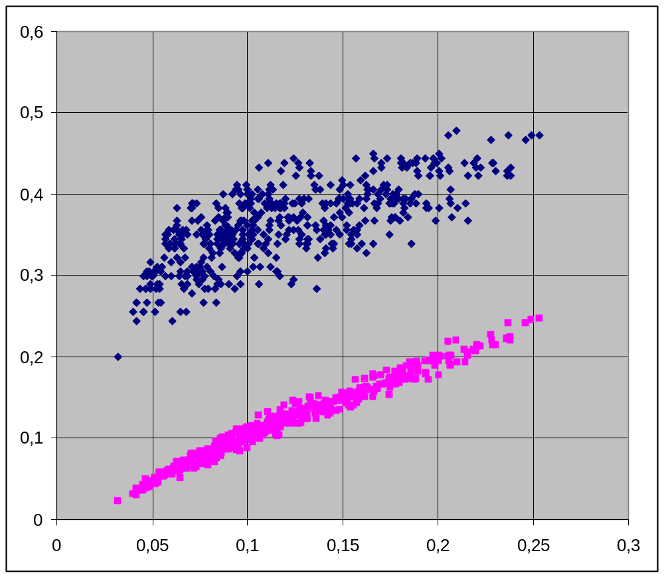

Анализ алгоритма: переобучение (влияние шума)

Slide 31
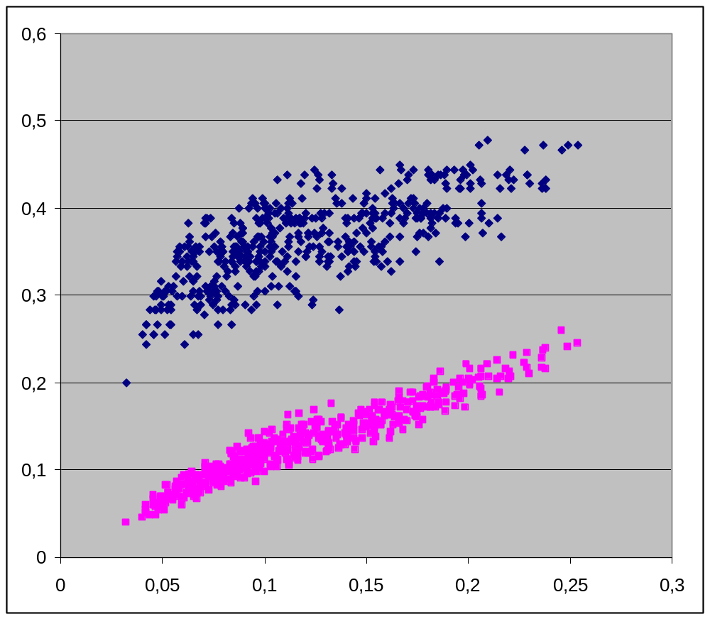

Анализ алгоритма: переобучение (влияние шума)

Slide 32
Задача определения цены машины на рынке автообъявлений
Данные по объявлениям с http://auto.ru
Взяты машины в идеальном состоянии
Выкинуты неадекватые предложения: дешевые, старые с маленьким пробегом
В модели использовались только объективные факторы

Slide 33
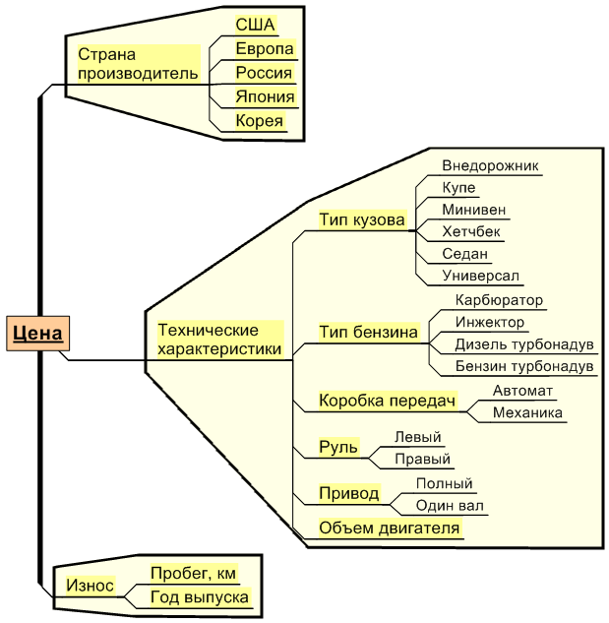
Задача ценообразования подержанных автомобилей: модель

Slide 34
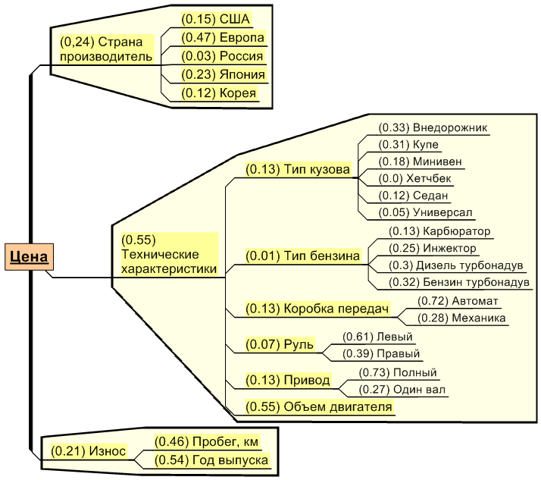
Задача ценообразования подержанных автомобилей: результат

Slide 35
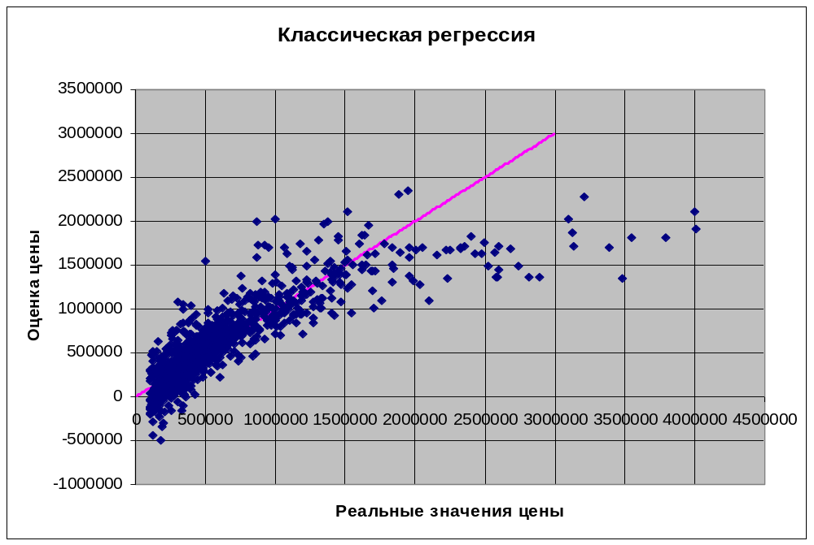

Сравнение с классическими методами Data Mining

Slide 36
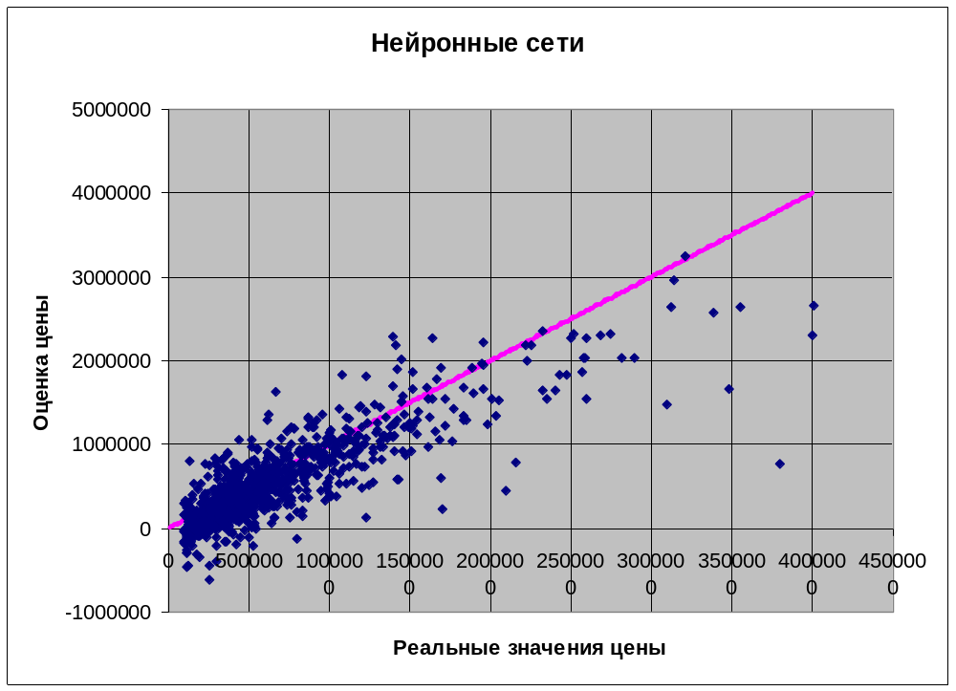
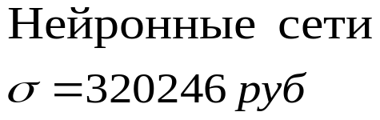
Сравнение с классическими методами Data Mining

Slide 37
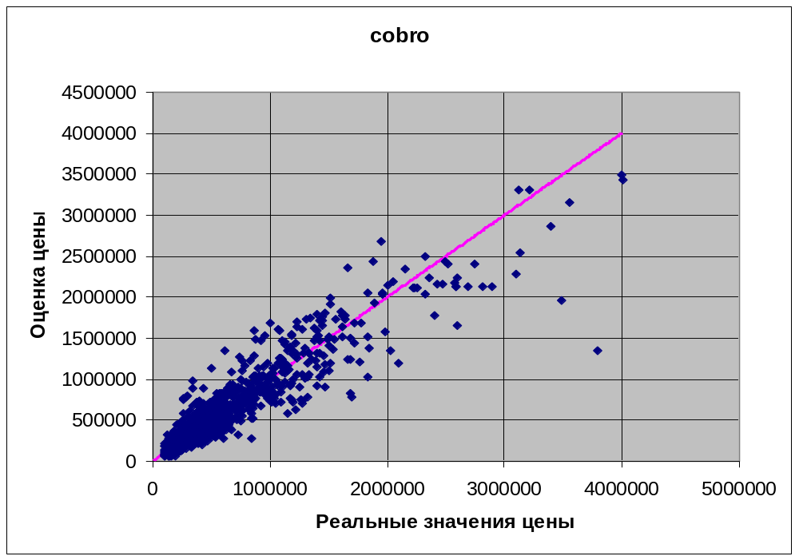
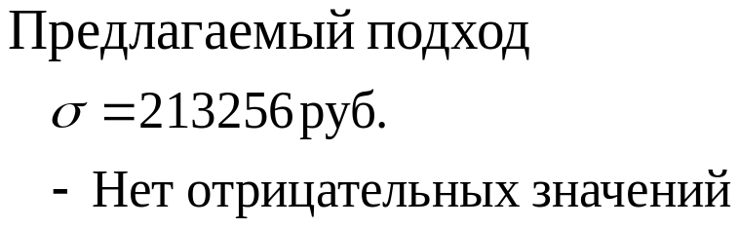
Сравнение с классическими методами Data Mining

Slide 38
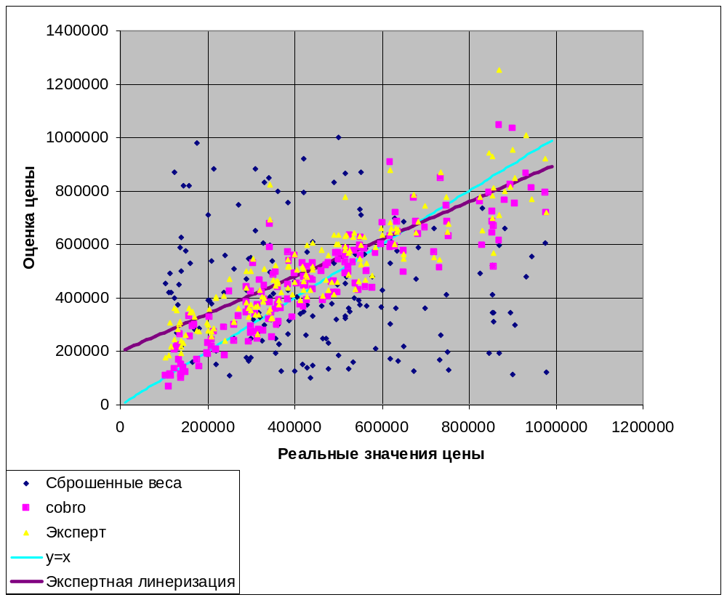
Сравнение экспертных оценок и результатов машинного обучения

Slide 39
Место в классификации методов Data Mining
Алгоритм | Точность | Масштабируемость | Интерпретируемость | Трудоемкость | Гибкость | Быстрота | УПРАВЛЯ-ЕМОСТЬ
Классические методы (линейная регрессия) | Нейтральная | высокая | высокая / нейтральная | Нейтральная | нейтральная | высокая | Низкая
Нейронные сети | Высокая | низкая | низкая | Нейтраль-ная | низкая | очень низкая | Низкая
Методы визуализации | Высокая | очень низкая | высокая | очень высокая | низкая | чрезвычайно низкая | Низкая
Деревья решений | Низкая | высокая | высокая | Высокая | высокая | высокая / нейтральная | высокая
cobro | нейтральная | низкая | высокая | Нейтра-льная | нейтральная | Очень низкая | высокая

Slide 40
Рейтинг кредитных организаций
Берем за основу значения различных рейтингов
Строим дерево критериев, в котором единичными критериями являются параметры организаций: уставной капитал, отношение прибыли к выручке..
С помощью машинного обучения восстанавливаем значения весов и коэффициентов жесткости для разных рейтинговых систем и понимаем, в чем они отличаются

Slide 41
Вопросы, которые вы мне хотите мне задать
Почему Хук-Дживс, а не градиентный спуск?
Вопрос перевода единичных критериев в относительные единицы измерения – причина неоднозначности модели
За счет чего лучше нейронных сетей?

Slide 42
Спасибо за внимание!
Вопросы? Предложения?

